Slide 1
Introduction à l'analyse des données

Slide 2
COLLECTE ET GESTION DES DONNÉES
Patrick Boily Data Action Lab | uOttawa | Idlewyld Analytics
pboily@uottawa.ca
[en collaboration avec Jen Schellinck | Sysabee]

Slide 3
OBJECTIF
Nous recherchons des données qui peuvent :
fournir un aperçu légitime de notre système d'intérêt ;
fournir des réponses correctes et précises aux questions pertinentes ;
soutenir l'élaboration de conclusions valables, avec la capacité de qualifier/quantifier ces conclusions en termes de portée et de précision.
Cela ne peut se faire sans la mise en place d'un plan d'étude : quelles données devons-nous collecter, et comment les collecter ?

Slide 4
Sources des données
COLLECTE ET GESTION DES DONNÉES

Slide 5
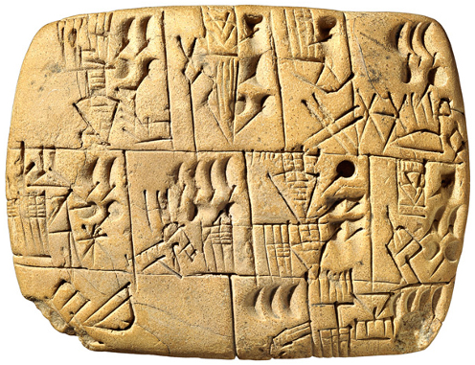
QUESTIONS FONDAMENTALES
Pourquoi collectons-nous des données ?
Que peut-on faire avec les données ?
D'où viennent les données ?
À quoi ressemble une collection de données ?
Comment pourrait-on la décrire ?
Devons-nous faire la distinction entre données, informations et connaissances ?

Slide 6

MOTIVATIONS POUR LA COLLECTE DE DONNÉES
Trois fonctions, historiquement :
la tenue de registres (gestion des personnes/de la société)
science - nouvelles connaissances générales
renseignement - affaires, militaire ? police ? social ? domestique ? personnel ?
Chacune de ces trois fonctions utilise des sources d'information différentes.
ils ont collecté différents types de données
ils ont également des cultures de données et des terminologies différentes

Slide 7
CULTURES DE DONNÉES ET TERMES
Intelligence économique :
entrepôt de données + data mart
« dimension » des données (= ensemble de données)
données hiérarchiques (tranches)
élément de données
table de dimensions + table de faits
Sciences/Statistiques :
données expérimentales
essais
participants
variables
corrélation
Gestion des dossiers :
architecture de l'information
plan de classement
ressource d'information
champ
forme et sujet
Science des données
Données
Connaissances
Information

Slide 8
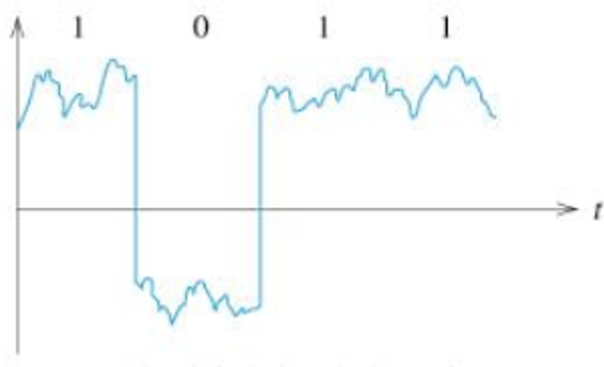
ORDINATEURS ET DONNÉES
L'informatique/science de l'information a son propre point de vue théorique et fondamental sur les données et l'information.
Les données deviennent numériques : les ordinateurs opèrent sur des données au sens fondamental du terme - des 1 et des 0 représentant des chiffres, des lettres, etc.
D'un point de vue pragmatique, les données sont enregistrées sur des ordinateurs et sont accessibles via des réseaux mondiaux.

Slide 9
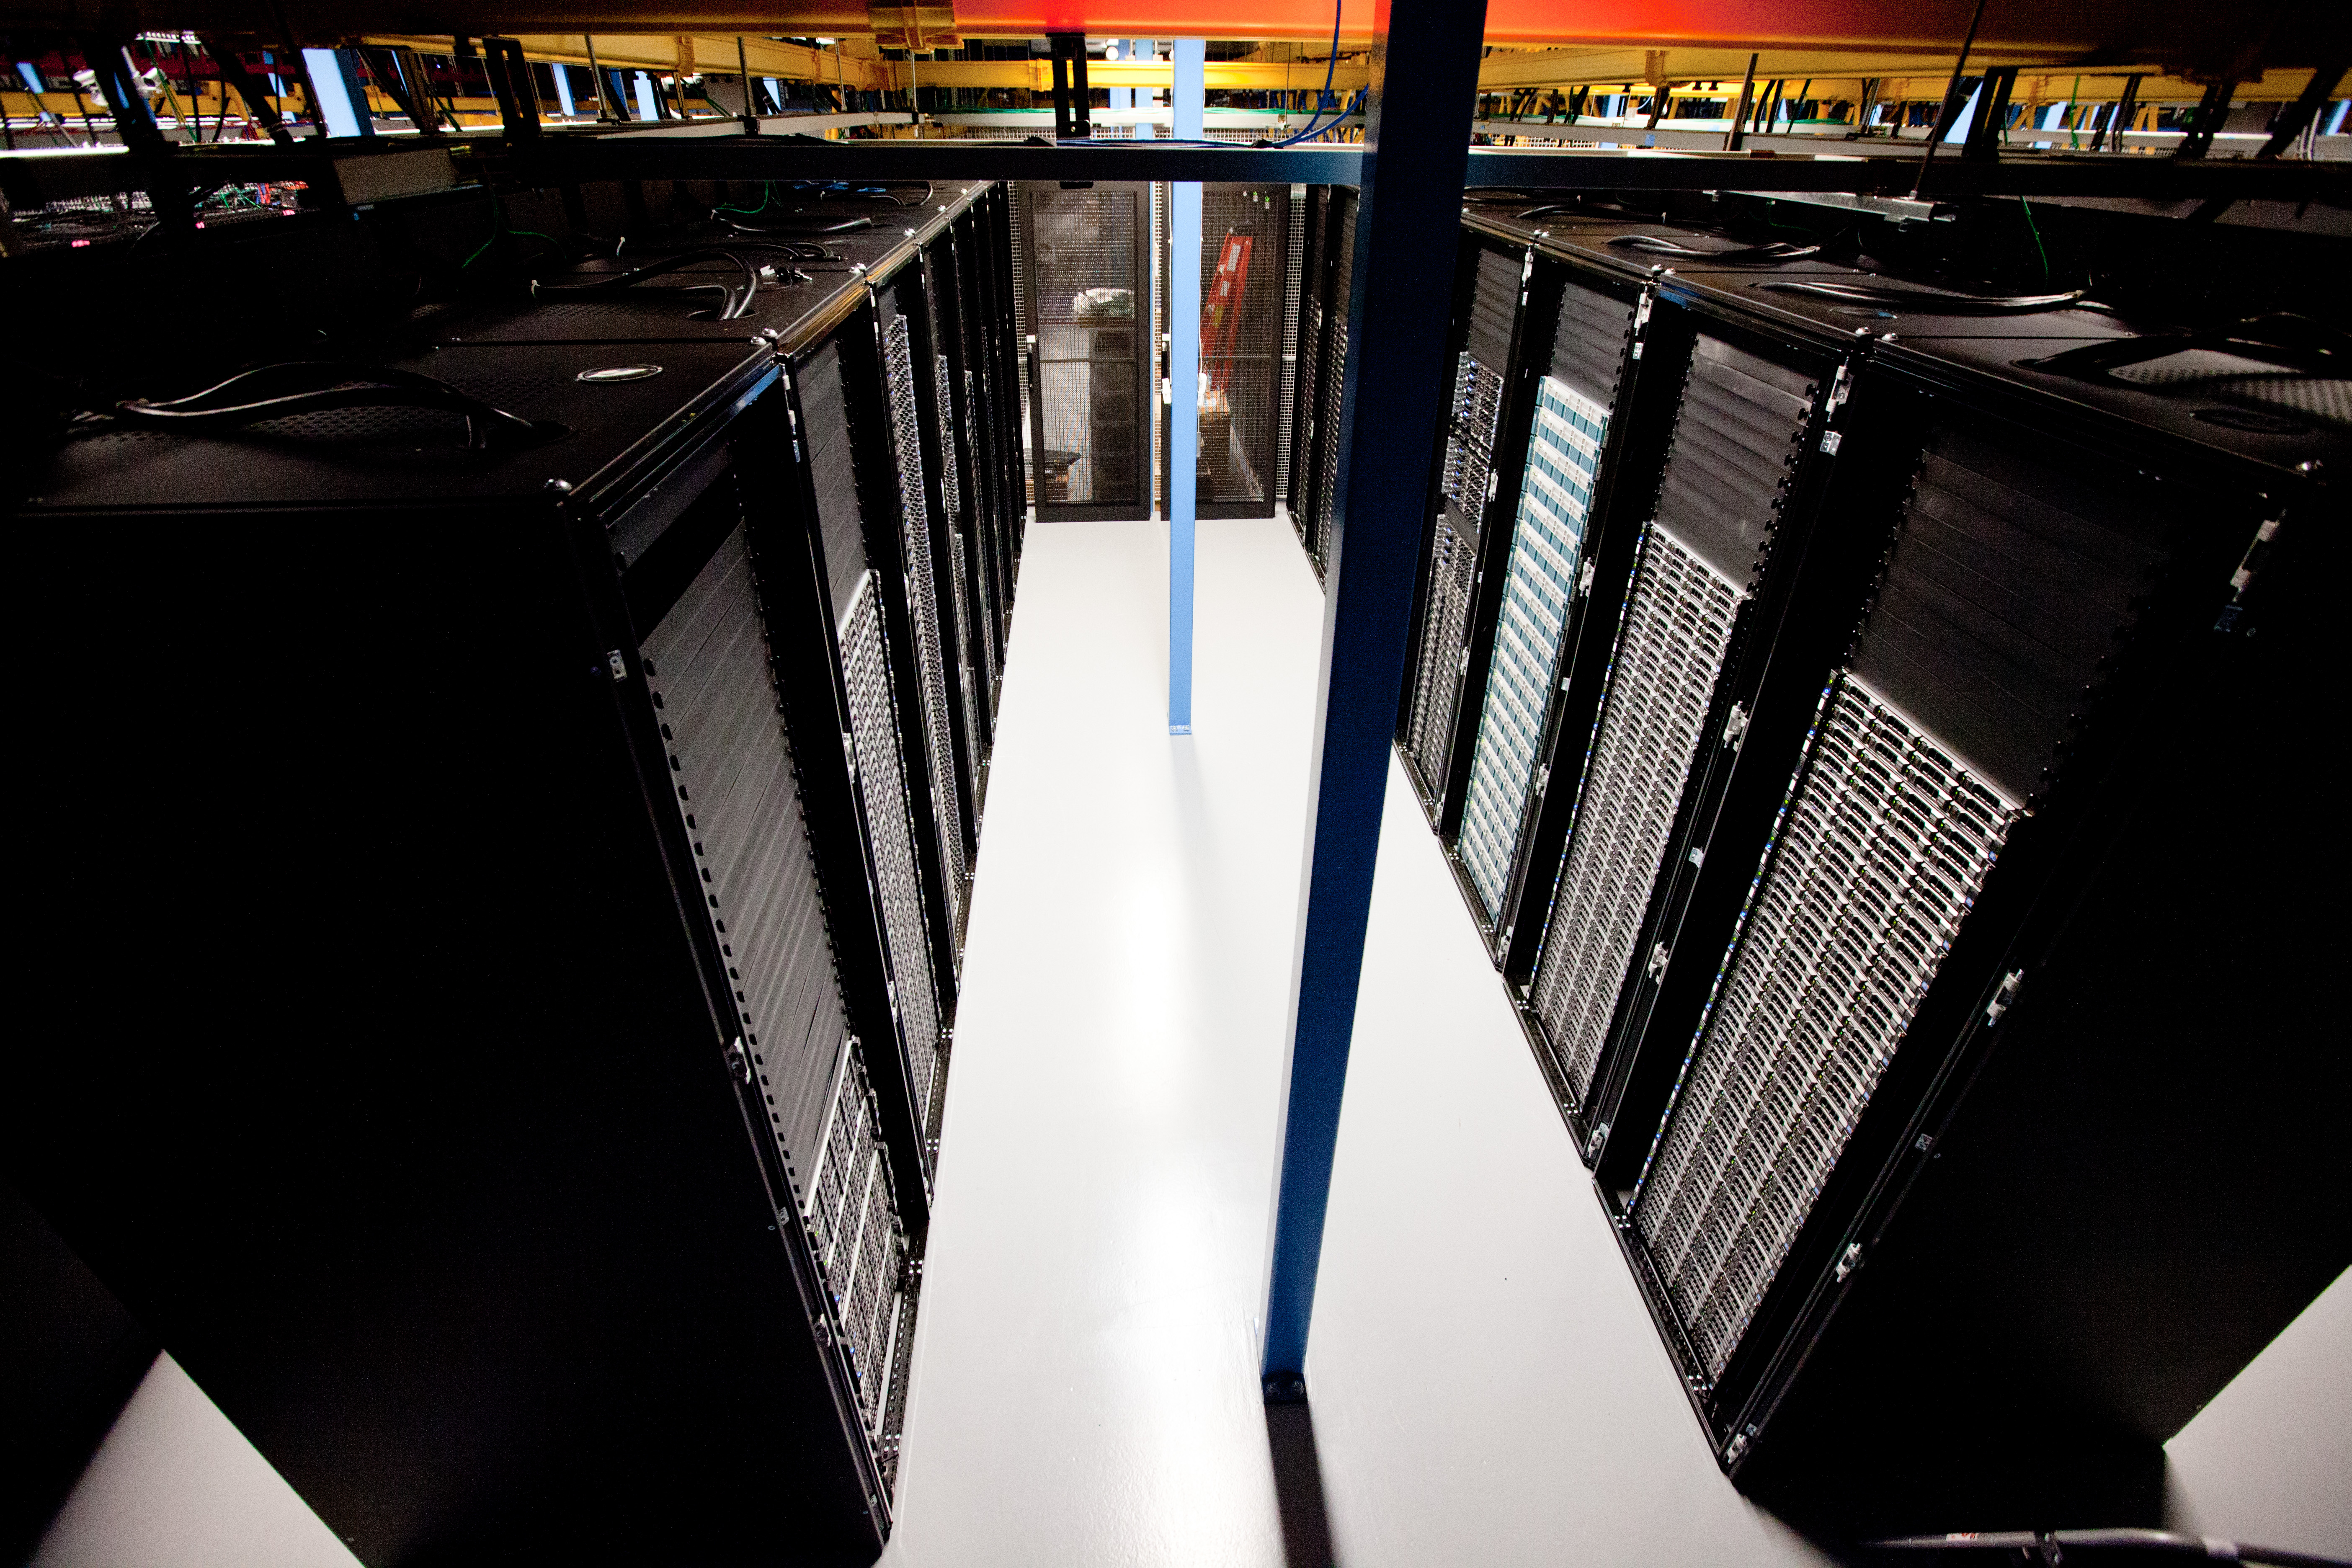
LES DONNÉES SONT RÉELLES
Les données sont une représentation, mais les données sont physiques.
Elles ont des propriétés physiques, elles nécessitent un espace physique et de l'énergie pour être utilisées.

Slide 10
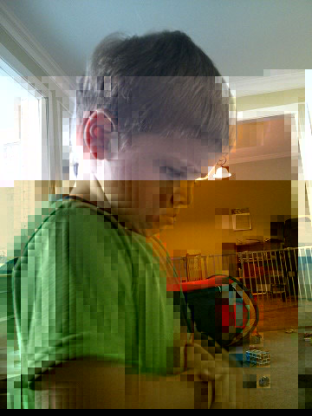
DÉGRADATION DES DONNÉES
Les données vieillissent; elles ont une date d'expiration.
« Données pourries » ou « données en décomposition » :
littéralement – le support de stockage des données peut se détériorer
métaphoriquement, lorsque les données ne représentent plus fidèlement les objets et les relations pertinents, voire lorsque ces objets n'existent plus de la même manière.
Les données doivent rester « fraîches » et « actuelles », et non « périmées » (selon le contexte et le modèle !).

Slide 11
THÉORIE DE L'ÉCHANTILLONNAGE ET PLANIFICATION D'ÉTUDE
COLLECTE ET GESTION DES DONNÉES
« La dernière enquête montre que 3 personnes sur 4 représentent 75% de la population. »
D. Letterman

Slide 12
[G. Smith, The Exaggerated Promise of So-Called Unbiased Data Mining]
« À l’aide d’un appareil d’imagerie par résonance magnétique (IRM), un diplômé de Dartmouth a étudié l’activité cérébrale d’un saumon lorsqu’on lui montrait des photographies et qu’on lui posait des questions. L’aspect le plus intéressant de cette recherche, ce n’est pas qu’on ait étudié un saumon, mais que ce saumon était mort. Hé oui! On a acheté un saumon mort au marché local, on l’a placé dans un appareil d’IRM, et on a observé certains schémas. Il y avait inévitablement des schémas, mais ils étaient invariablement dénués de sens. »

Slide 13
ÉCHANTILLONNAGE NON PROBABILISTE ET « PÊCHE » AUX TENDANCES
Deux situations distinctes peuvent s’associer pour causer des problèmes d’analyse des données :
la formulation de conclusions (inférences) à partir d’un échantillon de population qui ne se justifient pas par la méthode de collecte de l’échantillon (sympto-matique d’un échantillonnage non probabiliste)
la recherche d’un quelconque schéma dans les données, suivie d’une formulation d’explications a posteriori concernant ces schémas
Seules ou combinées, ces deux situations conduisent à des conclusions médiocres (et potentiellement nuisibles).

Slide 14
ÉTUDES, ENQUÊTES ET MODÈLES D'ÉCHANTILLONNAGE
Une enquête est une activité qui consiste à recueillir de l’information sur des caractéristiques d’intérêt :
de manière organisée et méthodique;
sur une partie ou la totalité des unités d’une population;
à l’aide de concepts, de méthodes et de procédures bien définis;
grâce à la compilation de renseignements sous forme d’un résumé significatif.
Un recensement est une collecte de données sur toutes les unités d’une population; une enquête sur échantillon n’utilise qu’une fraction des unités.
Lorsque l’échantillonnage est effectué correctement, il est possible de recourir à diverses méthodes statistiques pour faire des inférences sur la population cible en échantillonnant un (comparativement) petit nombre d’unités dans la population étudiée.

Slide 15
FACTEURS DÉTERMINANTS
Parfois, des informations sur l'ensemble de la population sont nécessaires afin de répondre aux questions ; à d'autres moments, ce n'est pas nécessaire.
Le type d'enquête dépend de multiples facteurs :
le type de question à laquelle il faut répondre ;
la précision requise ;
le coût du levé d'une unité ;
le temps nécessaire à l'enquête sur une unité ;
la taille de la population étudiée, et
la prévalence des attributs d'intérêt.

Slide 16
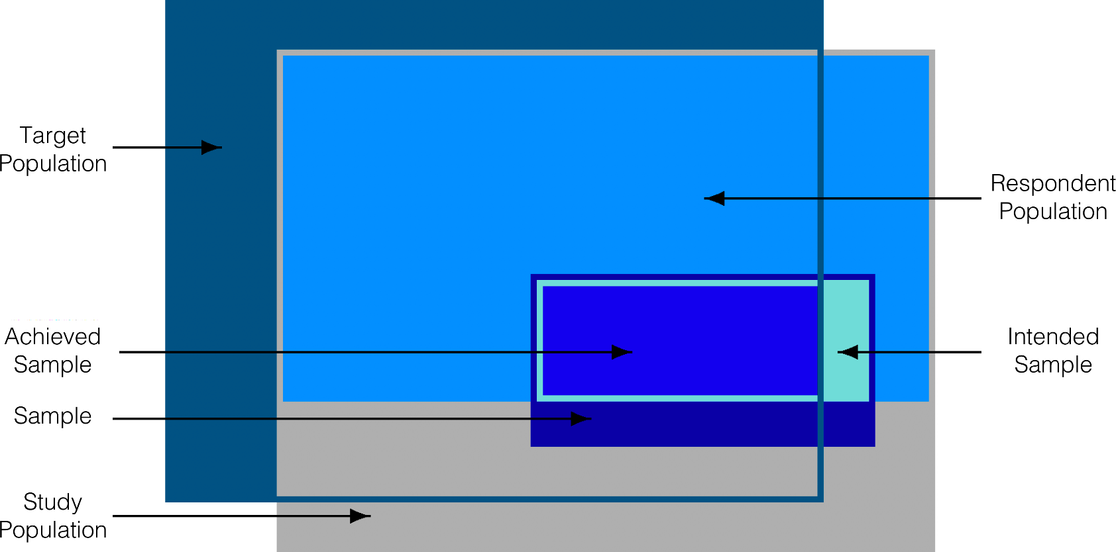
Population cible
Population répondante
Échantillon pratique
Échantillon recherché/visé
Échantillon
Population à l’étude

Slide 17
ÉTAPES DE L'ÉTUDE/DE L'ENQUÊTE
Les enquêtes suivent les mêmes étapes générales :
énoncé de l'objectif
sélection de la cadre d'enquête
plan d'échantillonnage
conception du questionnaire
collecte des données
saisie et codage des données
traitement des données et imputation
estimation
analyse des données
diffusion
documentation
Le processus n'est pas toujours linéaire, mais il y a un mouvement défini de l'objectif à la diffusion.

Slide 18
CADRES D'ENQUÊTE
La base de sondage fournit les moyens d'identifier et de contacter les unités de la population étudiée. Elle est généralement coûteuse à créer et à maintenir.
Idéale, elle contient des données d'identification, de contact, de classification, de maintenance et de liaison. Elle doit minimiser le risque de sur/sous-dénombrement, le nombre de dédoublements et d’erreurs de classification .
Une approche d’échantillonnage statistique est contre-indiquée à moins que la base d’enquête choisie ne soit :
pertinente (autrement dit qu’elle corresponde et permette l’accessibilité à la population cible);
exacte (l’information qu’elle contient est valide);
opportune (elle est à jour) et offerte à un prix compétitif.

Slide 19
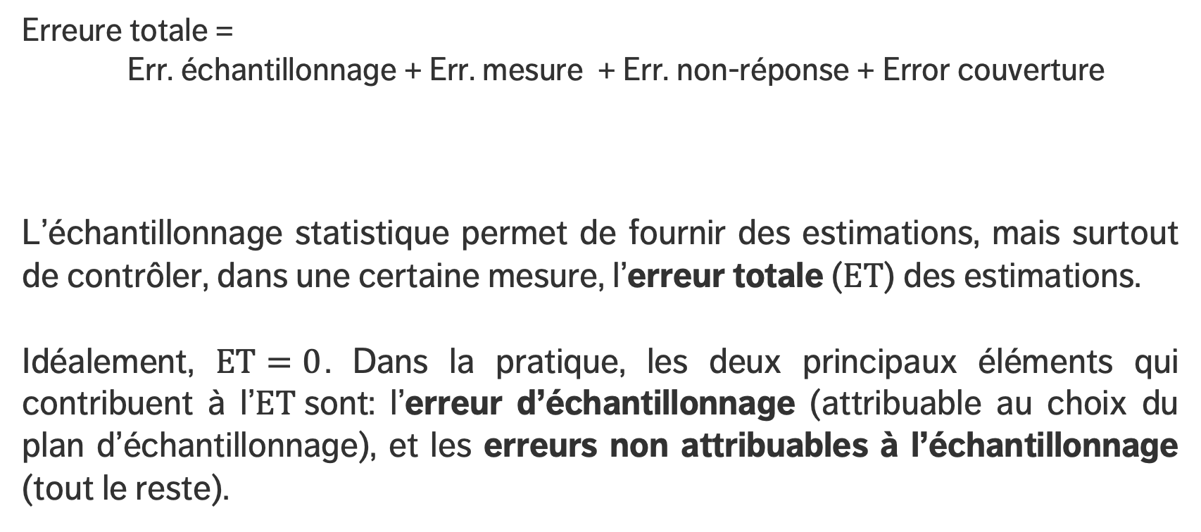
ERREUR D’ENQUÊTE
Erreure totale = Err. échantillonnage + Err. mesure + Err. non-réponse + Error couverture
L’échantillonnage statistique permet de fournir des estimations, mais surtout de contrôler, dans une certaine mesure, l’erreur totale ($ET$) des estimations.
Idéalement, $ET=0$. Dans la pratique, les deux principaux éléments qui contribuent à l’$ET$sont: l’erreur d’échantillonnage (attribuable au choix du plan d’échantillonnage), et les erreurs non attribuables à l’échantillonnage (tout le reste).
enquête, pas recensement
manque d’exactitude dans la mesure des observations
non-répondants présentant des différences d’observation systématiques
dégradation ou corruption de la base

Slide 20
ERREUR NON ATTRIBUABLE À L’ÉCHANTILLONNAGE
Dans une certaine mesure, il est possible de contrôler une erreur non attribuable à l’échantillonnage :
l’erreur de couverture peut être réduite au minimum en choisissant des bases d’enquête à jour et de grande qualité;
l’erreur de non-réponse peut être atténuée en choisissant soigneusement le mode de collecte des données et le plan du questionnaire, et au moyen de « rappels » et de « suivis »;
l’erreur de mesure peut être grandement diminuée par une conception minutieuse du questionnaire, un essai préliminaire de l’appareil de mesure et une validation croisée des réponses.
En pratique, ces suggestions ne sont pas si utiles à l'époque moderne.
Cela explique, l’utilisation du moissonnage du web/échantillonnage non-probabiliste.

Slide 21
ÉCHANTILLONNAGE NON PROBABILISTE
Les méthodes d’échantillonnage non probabiliste (ENP) sélectionnent les unités d’échantillonnage de la population cible à l’aide d’approches subjectives et non aléatoires.
Les ENP ont le mérite d’être rapide, relativement peu coûteux et pratique.
Les ENP sont idéales pour l’analyse exploratoire et l’élaboration des enquêtes.
On a souvent recours aux ENP au lieu des échantillonnages probabilistes (problématique).
Le biais de sélection associé rend les ENP peu sûres en matière d’inférences
La collecte automatisée des données tombe souvent dans le champ des ENP – il est toujours possible d’analyser les données recueillies selon ces méthodes, mais pas nécessairement de généraliser les résultats à la population cible.

Slide 22
MÉTHODES D’ÉCHANTILLONNAGE NON PROBABILISTE
Dans certains contextes, les méthodes NPS peuvent répondre aux besoins d'un client ou d'une organisation, mais il faut les informer des inconvénients et leur présenter des alternatives probabilistes.
Accidentel : personne de la rue, dépend de la disponibilité des unités et du biais de l'enquêteur.
Volontaire : biais d'auto-sélection
Jugement : biais dû à des idées préconçues inexactes sur la population cible.
Quota : sondage de sortie, ignore le biais de non-réponse.
Modifié : commence par être probabiliste, passe au quota en réaction à des taux de non-réponse élevés.
Boule de neige : système pyramidal

Slide 23
ÉCHANTILLONNAGE PROBABILISTE
Les plans d’échantillonnage probabiliste sont généralement plus difficiles et plus coûteux à mettre en place (car ils requièrent une base d’enquête de qualité), et ils prennent plus de temps à réaliser.
Ils fournissent des estimations fiables de la caractéristique d’intérêt et de l’erreur d’échantillonnage, ouvrant la voie à l’utilisation de petits échantillons pour tirer des inférences sur des populations cibles plus vastes (en théorie, du moins, les composantes de l’erreur non attribuable à l’échantillonnage peuvent tout de même jouer sur les résultats et la généralisation).

Slide 24
PLANS D’ÉCHANTILLONNAGE
Les différents plans d'échantillonnage présentent des avantages et des désavantages distincts.
Ils peuvent être utilisés pour calculer des estimations
pour divers attributs de la population : moyenne, total, proportion, rapport, différence, etc.
pour les intervalles de confiance à 95% correspondants.
Nous pourrions également vouloir calculer les tailles d'échantillon pour une limite d'erreur donnée (une limite supérieure du rayon de l'intervalle de confiance à 95% souhaité), et comment déterminer la répartition de l'échantillon (combien d'unités à échantillonner dans les différents groupes de sous-population).

Slide 25
PLANS D'ÉCHANTILLONNAGE PROBABILISTES
Échantillonnage aléatoire simple (EAS)
Échantillonnage aléatoire stratifié (STR)
Échantillonnage systématique (SYS)
Échantillonnage en grappes (EPG)
Échantillonnage avec probabilité proportionnelle à la taille (PPT)
Échantillonnage répété (REP)
Échantillonnage à plusieurs degrés (EPD)
Échantillonnage à plusieurs phases (EPP)

Slide 26
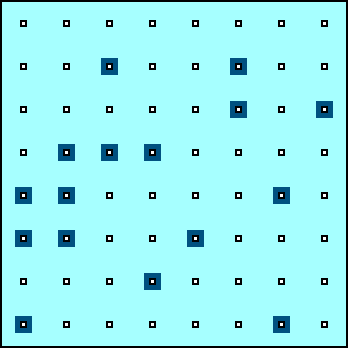
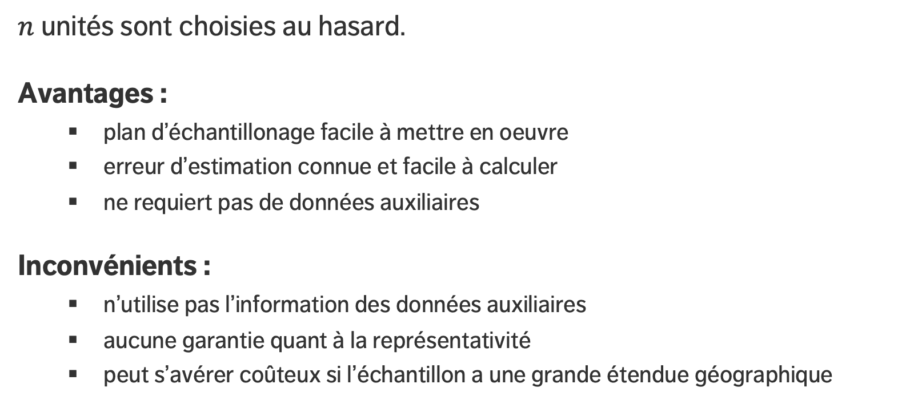
ÉCHANTILLONNAGE ALÉATOIRE SIMPLE (EAS)
$n$ unités sont choisies au hasard.
Avantages :
plan d’échantillonage facile à mettre en oeuvre
erreur d’estimation connue et facile à calculer
ne requiert pas de données auxiliaires
Inconvénients :
n’utilise pas l’information des données auxiliaires
aucune garantie quant à la représentativité
peut s’avérer coûteux si l’échantillon a une grande étendue géographique

Slide 27
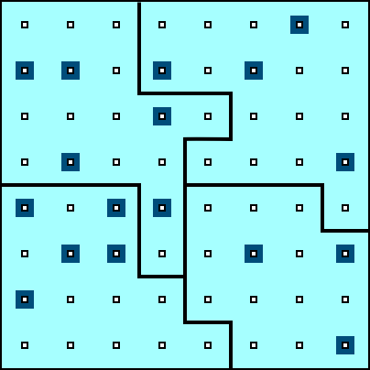
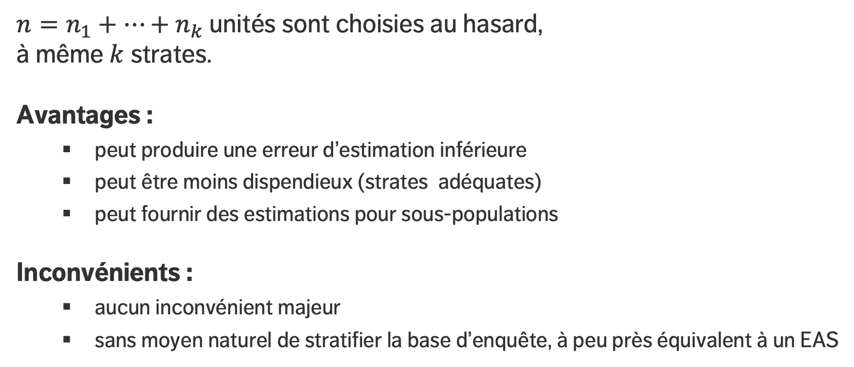
ÉCHANTILLONNAGE STRATIFIÉ (STR)
$n=n_{1}+…+$ $n_{k}$unités sont choisies au hasard, à même $k$ strates.
Avantages :
peut produire une erreur d’estimation inférieure
peut être moins dispendieux (strates adéquates)
peut fournir des estimations pour sous-populations
Inconvénients :
aucun inconvénient majeur
sans moyen naturel de stratifier la base d’enquête, à peu près équivalent à un EAS

Slide 28
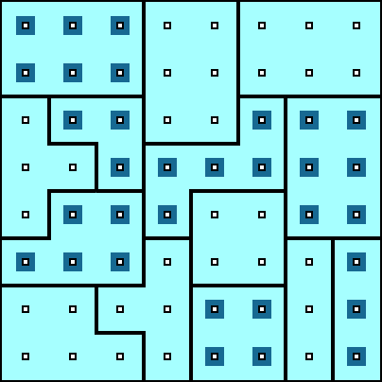
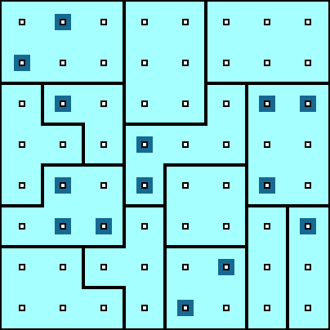
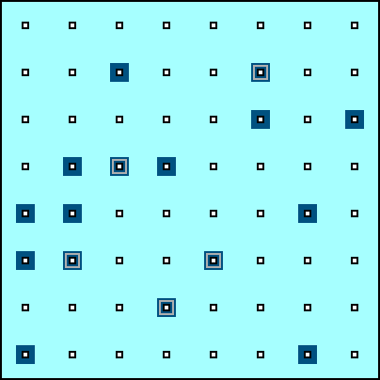
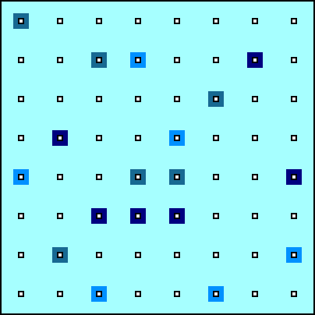
AUTRES PLANS D'ÉCHANTILLONNAGE
Échantillonnage en grappes
Échantillonnage à plusieurs degrés
Échantillonnage à plusieurs phases
Échantillonnage répété

Slide 29
MOISSONNAGE DU WEB et ET COLLECTE AUTOMATISÉE DE DONNÉES
COLLECTE ET GESTION DES DONNÉES
« Les rues du Web sont pavées de données qui n’attendent que d'être recueillies. »
Munzart, Rubba, Meissner, Nyhuis, Automated Data Collection with R

Slide 30
WORLD WIDE WEB (« LA TOILE »)
La façon dont nous partageons, collectons, et publions les données a changé au cours des dernières années en raison de l'omniprésence du World Wide Web (WWW).
Les entreprises privées, les gouvernements et les utilisateurs individuels publient et partagent toutes sortes de données et d'informations.
À chaque instant, de nouveaux canaux génèrent de grandes quantités de données sur le comportement humain.

Slide 31
WORLD WIDE WEB
Il fut un temps, assez récent, où tant la rareté des données que leur inaccessibilité constituaient un problème pour les chercheurs et les décideurs. Tel n’est manifestement plus le cas désormais.
L’abondance des données présente son propre lot de problèmes particuliers :
des masses de données enchevêtrées
les méthodes classiques de collecte des données et les techniques usuelles d’analyse des données (en petites quantités) peuvent ne plus suffire aujourd’hui

Slide 32
EXEMPLE DE MOISSONNAGE DU WEB – NOUVEAU TÉLÉPHONE
Supposons que nous voulons savoir ce que la population pense d’un nouveau téléphone. Approche standard : étude de marché (e.g. sondage téléphonique, système de récompenses, etc.).
Pièges :
échantillon non représentatif : il se pourrait que l’échantillon sélectionné ne représente pas la population visée
non-réponse systématique : les personnes qui n’aiment pas les sondages téléphoniques pourraient être moins (ou plus) portées à ne pas aimer le nouveau téléphone
erreur de couverture : à titre d’exemple, il serait impossible de joindre les personnes qui ne disposeraient pas d’un téléphone filaire
erreur de mesure : les questions du sondage fournissent-elles des renseignements convenant au problème posé?

Slide 33
EXEMPLE DE MOISSONNAGE DU WEB – NOUVEAU TÉLÉPHONE
Ces solutions peuvent être onéreuses, chronophages, inefficaces.
Variables de substitution – indicateurs qui sont étroitement reliés à la popularité du produit, sans mesurer directement celle-ci pour autant.
Si popularité = grands groupes de gens préfèrent un produit par rapport à un produit concurrent, les statistiques de vente que l’on retrouve sur un site Web commercial pourraient constituer un substitut de la popularité.
Les classements sur Amazon pourraient offrir une idée plus complète du marché par rapport à ce que permettrait d’obtenir un sondage classique.

Slide 34
EXEMPLE DE MOISSONNAGE DU WEB – NOUVEAU TÉLÉPHONE
Représentativité des produits répertoriés
Tous les téléphones sont-ils répertoriés?
Si tel n’est pas le cas, est-ce parce que le site Web ne les vend pas?
Y a-t-il une autre raison?
Représentativité des clients
Certains groupes spécifiques achètent-ils/n’achètent-ils pas de produits en ligne?
Certains groupes spécifiques achètent-ils sur des sites spécifiques?
Certains groupes spécifiques laissent-ils ou non des commentaires?
Honnêteté des clients et crédibilité des commentaires.

Slide 35
POURQUOI PROCÉDER À LA COLLECTE AUTOMATISÉE DES DONNÉES ?
En ce qui concerne les données scientifiques sociales :
caractère limité des ressources financières
peu de temps ou de désir de recueillir les données manuellement
désir de travailler avec des sources riches en données à jour et de grande qualité
documenter le processus du début (collecte des données) à la fin (publication) de sorte qu’il puisse être reproduit
Problèmes que pose la collecte manuelle :
processus non reproductible
présente des risques d’erreur en plus d’être lourd
présente un risque plus élevé de « mourir d’ennui »
Advantages:
fiabilité
reproductibilité
rapidité
ensembles de données de meilleure qualité

Slide 36
LISTE DE VÉRIFICATION APPLICABLE À LA COLLECTE AUTOMATISÉE
Le moissonnage du Web ou est-il absolument nécessaire?
Critères :
Prévoyez-vous répéter l’opération de temps à autre, p. ex. pour mettre à jour votre base de données?
Désirez-vous que d’autres puissent reproduire votre processus de collecte des données?
Traitez-vous fréquemment avec des sources de données en ligne?
La tâche est-elle non négligeable en termes de portée et de complexité?
Si la tâche peut être effectuée manuellement, manquez-vous de ressources pour laisser les autres faire le travail ?
Êtes-vous prêt à automatiser le processus par le biais de la programmation ?
Si la plupart des réponses sont "Oui", alors le recouvrement automatisé peut être le bon choix.

Slide 37
PROCESSUS DE COLLECTE DES DONNÉES
1. Savoir exactement de quel type d’information vous avez besoin
Spécifique : ventes des dix principales marques de chaussures en 2017
Vague : l’opinion des gens sur la marque de chaussures X
2. Déterminer s’il existe des sources de données sur le Web qui pourraient fournir de l’information directe ou indirecte sur votre problème
Plus facile dans le cas de faits spécifiques : la page Web d’un magasin de chaussures fournira de l’information sur les chaussures qui sont actuellement prisées, etc.
Les gazouillis (« tweets ») peuvent permettre de dégager des tendances en matière d’opinion sur tout et n’importe quoi
Les plateformes commerciales peuvent fournir de l’information sur le niveau de satisfaction à l’égard d’un produit

Slide 38
PROCESSUS DE COLLECTE DES DONNÉES
3. Élaborer une théorie quant au processus de production des données lorsque l’on se penche sur des sources éventuelles
Quand les données ont-elles été générées?
Quand ont-elles été téléchargées sur le Web?
Qui a téléchargé les données?
Y a-t-il d’autres aspects qui pourraient ne pas avoir été couverts? Cohérence? Précision?
À quelle fréquence les données sont-elles mises à jour?

Slide 39
PROCESSUS DE COLLECTE DES DONNÉES
4. Trouver un équilibre entre les avantages et les inconvénients des sources de données potentielles
Valider la qualité des données utilisées
Existe-t-il d’autres sources indépendantes qui fournissent de l’information similaire, et par rapport auxquelles il serait possible de procéder à une vérification croisée?
Pouvez-vous identifier la source originale des données secondaires?
5. Prendre une decision
Choisir la source de données qui semble la plus appropriée
Documenter les raisons de cette décision
Recueillir des données de plusieurs sources afin de valider les sources de données

Slide 40
qualité des données
Questions :
Quel type de données est le plus approprié pour répondre à vos questions? is the quality of the data sufficiently high to answer the questions?
L’information est-elle systématiquement déficiente?
Les données sont-elles utilisées parce que "ce sont les meilleures données dont nous disposons" ?
La qualité des données dépend de l'application.
Un échantillon de tweets collectés un jour au hasard pourrait être utilisé pour analyser l'utilisation d'un hashtag ou l'utilisation de mots spécifiques au genre.
Moins utile s'il est collecté pendant le septième match de la finale de la Coupe Stanley (biais de collecte).

Slide 41
MOISSONNAGE DU WEB – QUALITÉ DES DONNÉES
Informations de première main : par exemple, un tweet ou un article de presse.
Données de seconde main : données qui ont été copiées à partir d'une source hors ligne ou récupérées ailleurs.
Parfois, il est impossible de se rappeler ou de retracer la source de ces données.
Est-il encore utile de les utiliser ? Cela dépend.
Toute utilisation de données secondaires nécessite un recoupement et une validation.

Slide 42
LÉGALITÉ DE LA MOISSONNAGE DU WEB
Qu’est-ce qu’une araignée?
Il s’agit d’un programme qui parcourt ou arpente le Web pour en extraire de l’information rapidement
L’araignée, ou programme collecteur, saute d’une page à l’autre, en en extrayant l’intégralité du contenu
Le moissonnage consiste à extraire de l’information spécifique de sites Web spécifiques : en quoi ces méthodes sont-elles différentes?
« Fondamentalement, le moissonnage consiste à copier de l’information : l’une des revendications les plus évidentes à l’encontre des dispositifs de récupération de données tient à la violation du droit d’auteur. »

Slide 43
LÉGALITÉ DE LA MOISSONNAGE DU WEB
L'exploration des informations d'une autre entreprise pour les traiter et les revendre est une plainte courante.
Directives éthiques :
travailler de manière aussi transparente que possible
documenter les sources de données à tout moment
créditez ceux qui ont initialement collecté et publié les données
si les données sont collectées par un autre organisme, demandez l'autorisation de les reproduire
ne faites rien d'illégal !
Notes:
t.

Slide 44
LÉGALITÉ DE LA MOISSONNAGE DU WEB
eBay c. Bidder’s Edge (BE)
BE a eu recours à des programmes automatisés pour extraire de l’information de différents sites de vente aux enchères.
Les utilisateurs pouvaient consulter les listes sur la page Web de BE, plutôt que d’avoir à se rendre sur les différents sites de vente aux enchères.
En 1999, BE a accédé aux sites d’eBay environ 100 000 fois par jour (1,53 % du nombre de requêtes, 1,1 % de l’ensemble des données transférées par eBay).
eBay a réclamé des dommages-intérêts allant de 45 000 $ et 62 000 $, sur une période de 10 mois.
BE n’a volé aucune information qui n’était pas déjà publique, mais l’augmentation du trafic a imposé une charge additionnelle aux serveurs d’eBay.
Votre verdict?

Slide 45
LÉGALITÉ DE LA MOISSONNAGE DU WEB
Facebook c. Pete Warden: Facebook a fait valoir que robots.txt n’avait aucune valeur juridique et qu’elle pouvait poursuivre quiconque accédait à son site, même si cette personne ou ce groupe se conformait aux instructions en matière de moissonnage.
Associated Press (AP) c. Meltwater: Meltwater propose un logiciel qui récupère des informations sur l'actualité à partir de mots-clés spécifiques ; le juge a donné raison à AP qui affirmait que son contenu avait été volé par un concurrent.
États-Unis c. Aaron Swartz: Swartz a été arrêté en 2011 pour avoir téléchargé illégalement des millions d’articles des archives de JSTOR.

Slide 46
Leçons apprises
On ne peut établir clairement quelles mesures de moissonnage sont illégales et lesquelles sont légales.
On estime que le fait de publier de nouveau du contenu à des fins commerciales est plus grave que ne l’est celui qui consiste à télécharger des pages à des fins de recherche ou d’analyse.
Robots.txt : le protocole d’exclusion des robots est un fichier qui indique au logiciel de récupération quelle information peut être recueillie sur le site.
Soyez gentil! Il n’est pas nécessaire de récupérer tout ce qui peut être récupéré. Les programmes de récupération devraient se comporter « gentiment », et ensuite d’être efficients, dans cet ordre de priorité.

Slide 47
COOPÉRATION AMICALE AVEC LES « API »
Il est toujours préférable d'opter pour la prudence : contactez les fournisseurs de données en cas de doute, surtout si de grands ensembles de données doivent être collectés.
« API » signifie interface de programme d'application, qui est un ensemble de routines, de protocoles et d'outils permettant de créer des applications logicielles.
De nombreuses API limitent l'utilisateur à un certain nombre d'appels d'API par jour (ou à d'autres limites). Ces limites doivent être respectées.

Slide 48
UTILISATION DES APIs
Une API est un moyen pour un site Web de donner aux programmes l'accès à ses données, sans avoir à recourir au moissonnage.
En d'autres termes, une API fournit un accès structuré à des données structurées.
Par exemple, un site financier peut offrir une API avec des données financières, ou le New York Times peut offrir une API pour les articles d'actualité.
Dans les deux cas, les données sont dans un format structuré et prédéfini (souvent JSON).

Slide 49
À FAIRE ET À NE PAS FAIRE en matière de MOISSONNAGE
1. Demeurer identifiable
2. Réduire le traffic : Accepter les fichiers comprimés; en cas de moissonnage des mêmes ressources à plusieurs reprises, vérifiez tout d’abord si celles-ci ont changé avant d’y accéder de nouveau; ne récupérer que des parties de fichier.
3. Ne pas soumettre de demandes multiples au serveur : Le fait de soumettre de nombreuses demandes par seconde peut entraîner la mise hors service des serveurs peu puissants; les webmaîtres peuvent vous bloquer; une ou deux demandes par seconde est un rythme acceptable
4. Récupération de données modeste (efficient et poli) : Il est inutile de récupérer des pages quotidiennement ou de répéter la même tâche sans cesse; faites en sorte que votre programme de récupération de données soit aussi efficient que possible; Ne pas soumettre des pages à un trop grand nombre de demandes récupération; sélectionner les ressources que vous souhaitez utiliser et laisser le reste intact

Slide 50
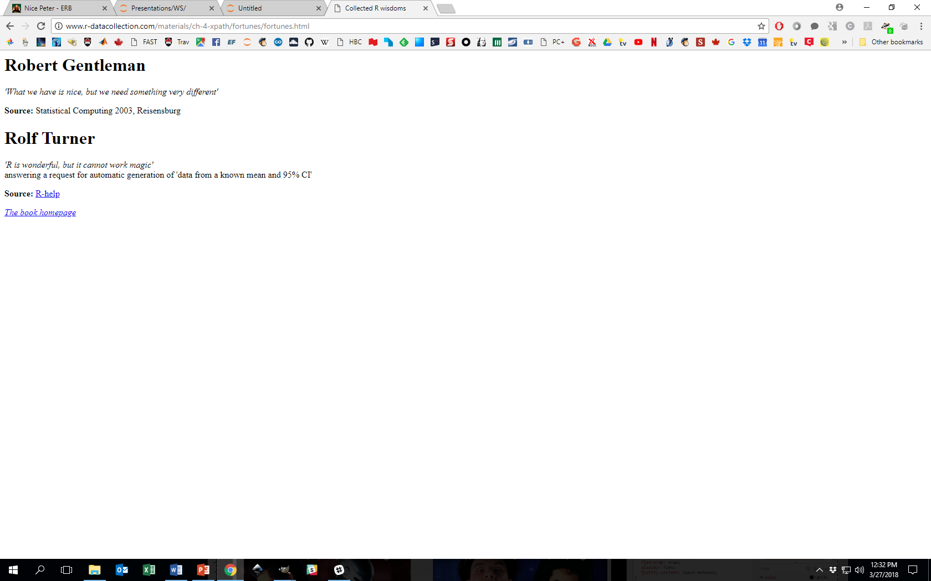
[Collecte automatisée des données avec R]

Slide 51
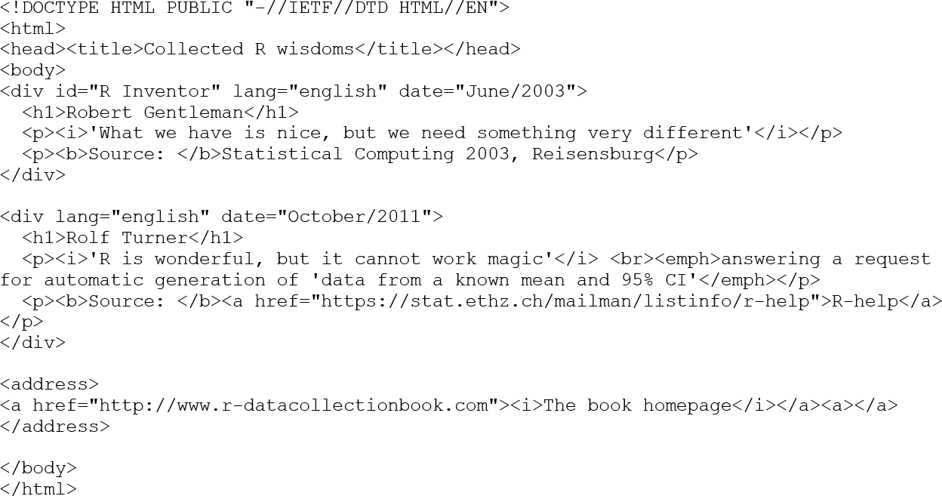
[Fichier HTML analysé, collecte automatisée des données avec R]

Slide 52
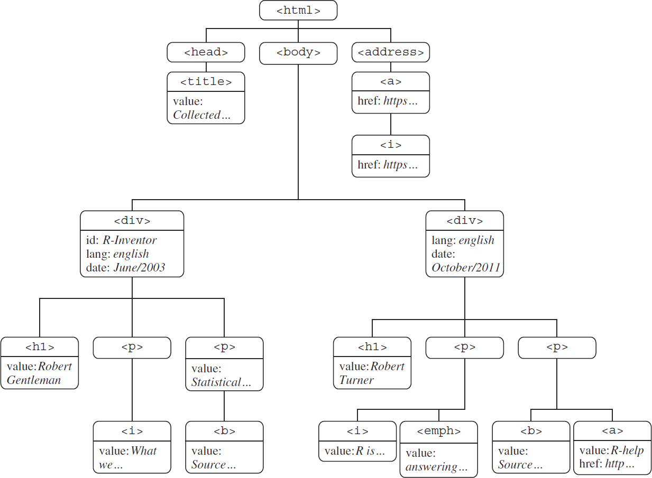
[Arborescence analysée, collecte automatisée des données avec R]

Slide 53
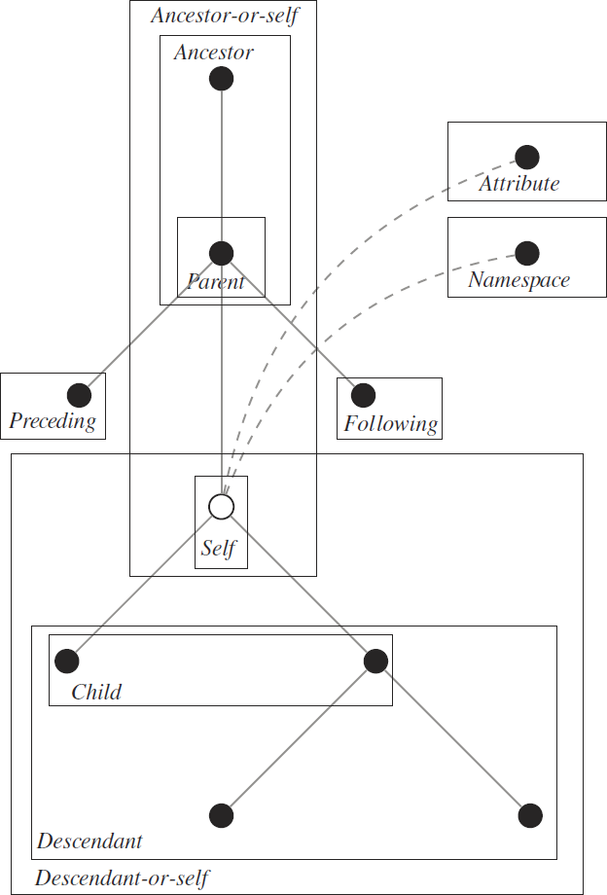
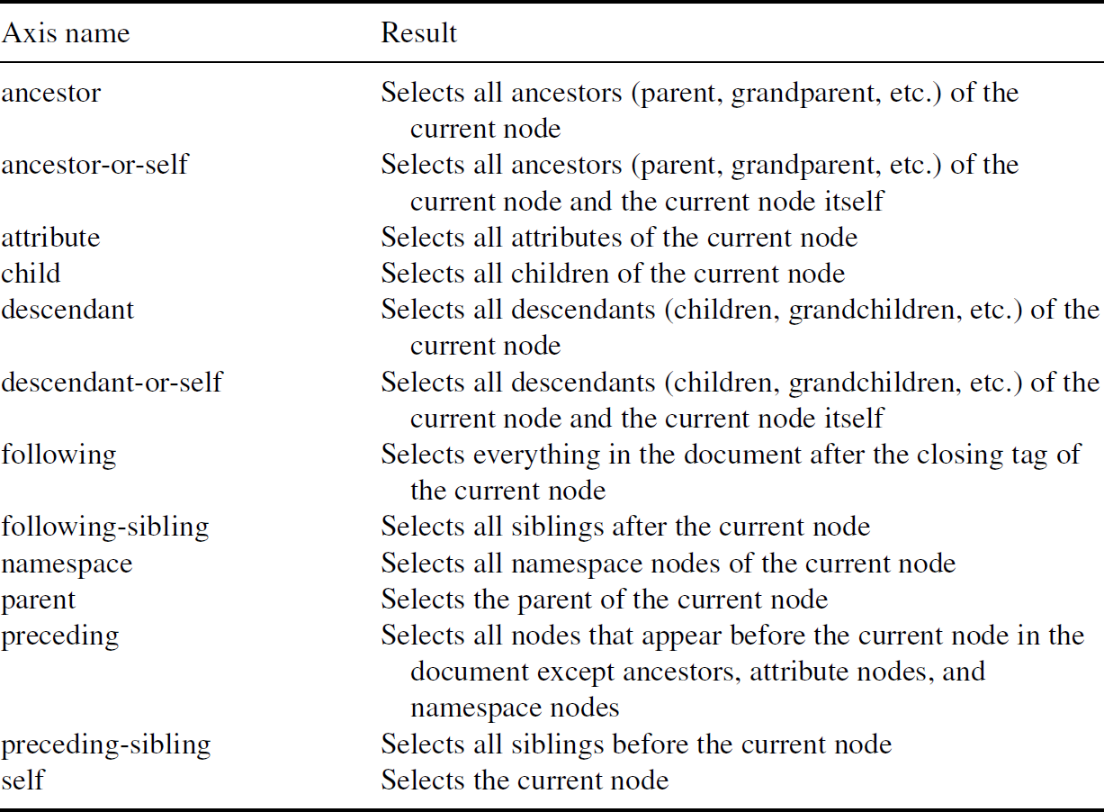
[Relations entre les nœuds, collecte automatisée des données avec R]

Slide 54
OUTILS DE moissonnage du Web
XPath
rvest
Beautiful Soup
Selenium
etc.

Slide 55
Modélisation des données et des connaissances
COLLECTE ET GESTION DES DONNÉES

Slide 56
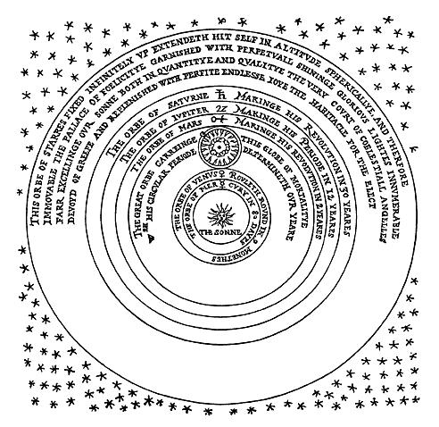
CONCEPTS DE BASE
Comment faire le lien entre les différentes disciplines qui utilisent des données ?
Concepts ou éléments fondamentaux (systèmes) :
objet - attributs (concrets ou abstraits)
objets multiples - relations entre ces objets/attributs
comment ces éléments évoluent dans le temps

Slide 57
RELATIONS DE SYSTÈME
Quelques relations spécifiques à un objet :
la propriété
relations sociales
devient
mène à
Quelques relations fondamentales :
partie-entière
est-un
est-un-type-de
cardinalité (un à un, un à plusieurs, plusieurs à plusieurs)

Slide 58
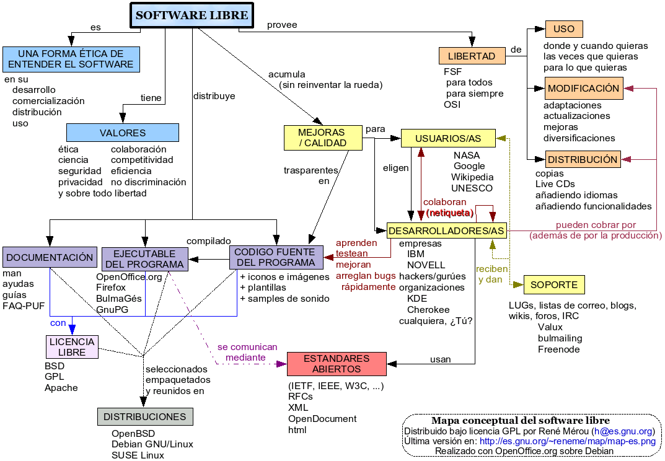
MODÈLE CONCEPTUEL
Un modèle conceptuel est, grosso modo :
un modèle qui n'est pas mis en œuvre, qui n'existe que sur le plan conceptuel
un diagramme ou une description verbale d'un système (par exemple, boîtes et flèches, cartes mentales, listes, définitions)
L'accent est mis sur :
les états possibles, et non sur la capture de comportements spécifiques
les types d'objets, et non sur des instances spécifiques ; le but est l'abstraction.

Slide 59
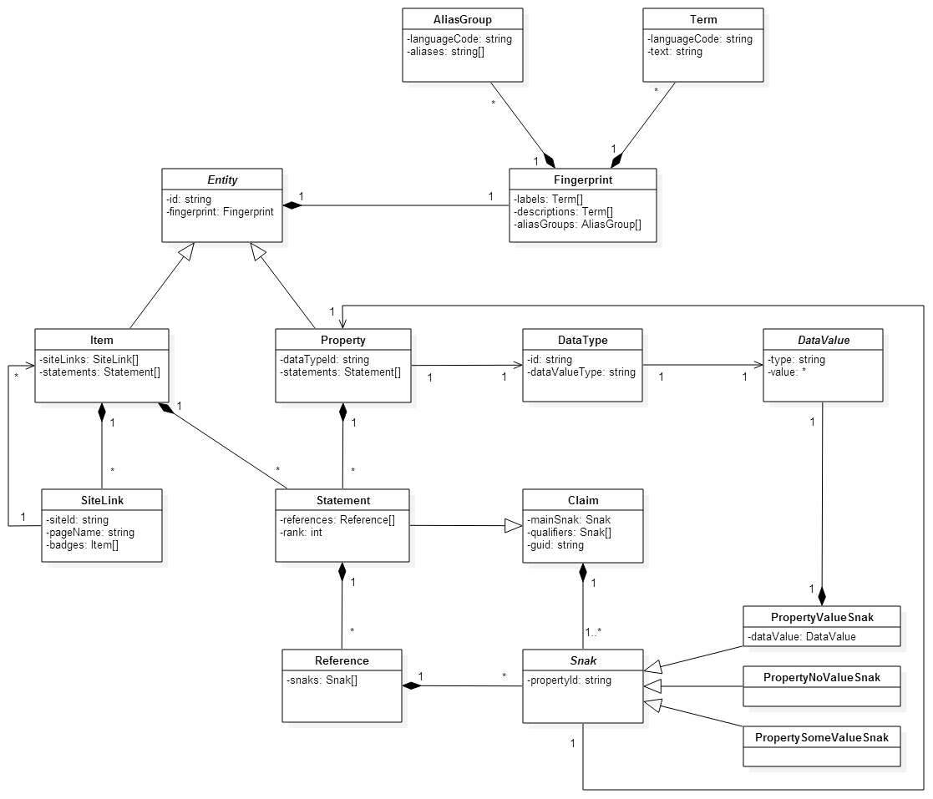
LA MODÉLISATION CONCEPTUELLE FORMELLE
La modélisation conceptuelle permet de transformer les modèles conceptuels internes en modèles explicites et tangibles.
Elle offre la possibilité d'examiner et d'explorer des idées et des hypothèses.
Divers efforts ont été faits pour formaliser la modélisation conceptuelle :
UML (langage universel de modélisation)
Modèles de relations entre entités (ER)

Slide 60
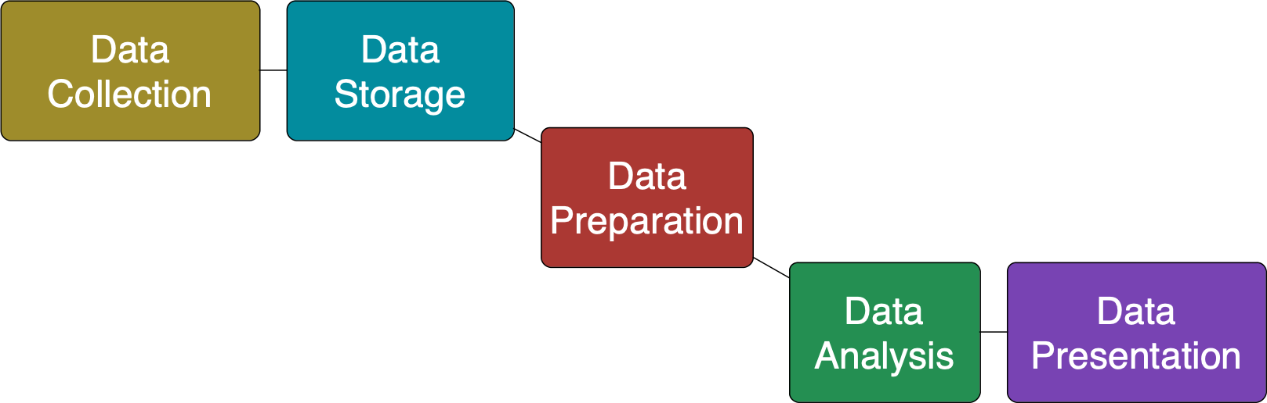
PIPELINE DE DONNÉES AUTOMATISÉ
Modèle de données
Est-ce que les figures correspondent ? Les uns aux autres ? Au modèle conceptuel ?
Stockage des
données
Collecte des données
Modèle mathématique
Modèle statistique
Modèle programmatique
Préparation des données
Analyse des données
Présentation des données

Slide 61
CONCEPTS FONDAMENTAUX
Il est important de structurer les données et les connaissances afin qu'elles puissent être :
stockées et accessibles
modifiables et ajoutables
extraites utilement et efficacement (extraction - transformation - chargement)
gérés par des humains et des ordinateurs (programmes, robots, IA)

Slide 62
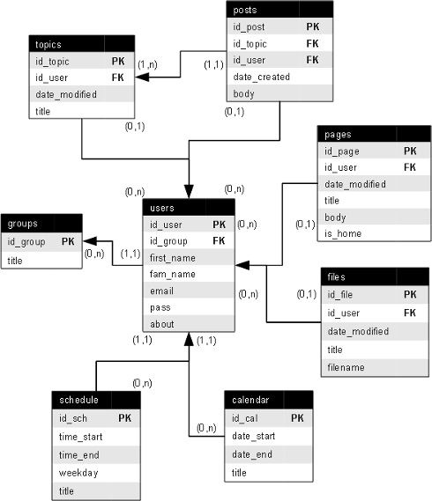
MODÉLISATION DES DONNÉES
Les modèles de données sont des descriptions abstraites/logiques d'un système, construites en termes qui peuvent ensuite être mis en œuvre comme structure d'un type de logiciel de gestion des données.
C'est à mi-chemin entre un modèle conceptuel et une mise en œuvre de la base de données.
Les données elles-mêmes concernent les instances - le modèle concerne les types d'objets.
Autre option à envisager : les ontologies.

Slide 63
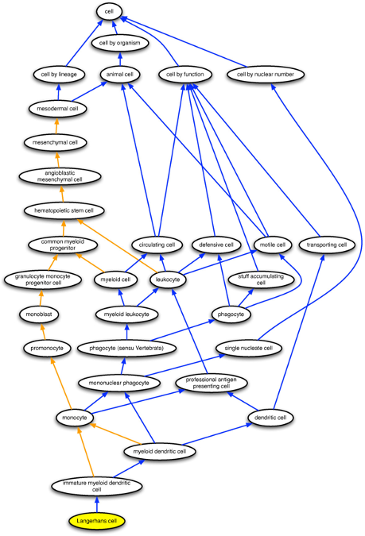
Ontologie – Modèle de connaissances
Une collection structurée et lisible par machine de faits sur un domaine.
Motivée par le désir de créer des données de plus en plus lisibles par machine, mais toujours complexes sur le plan conceptuel.
Vous pourriez décrire l’ontologie, en plaisantant un peu, comme « un modèle de données gonflé aux stéroïdes ».
Une tentative de se rapprocher du niveau de détail d’un modèle conceptuel complet.

Slide 64
Métadonnées pour fournir un contexte
Nous perdons quelque chose lorsque nous passons de notre modèle conceptuel à un modèle de type spécifique – p. ex. le modèle de données ou de connaissances.
Une façon de conserver le contexte est de fournir des métadonnées (riches, si possible) – des données sur nos données!
Les métadonnées sont essentielles lorsqu’il s’agit de mettre en œuvre des stratégies pour travailler d’un ensemble de données à l’autre.
L’ontologie peut aussi jouer un rôle ici!

Slide 65
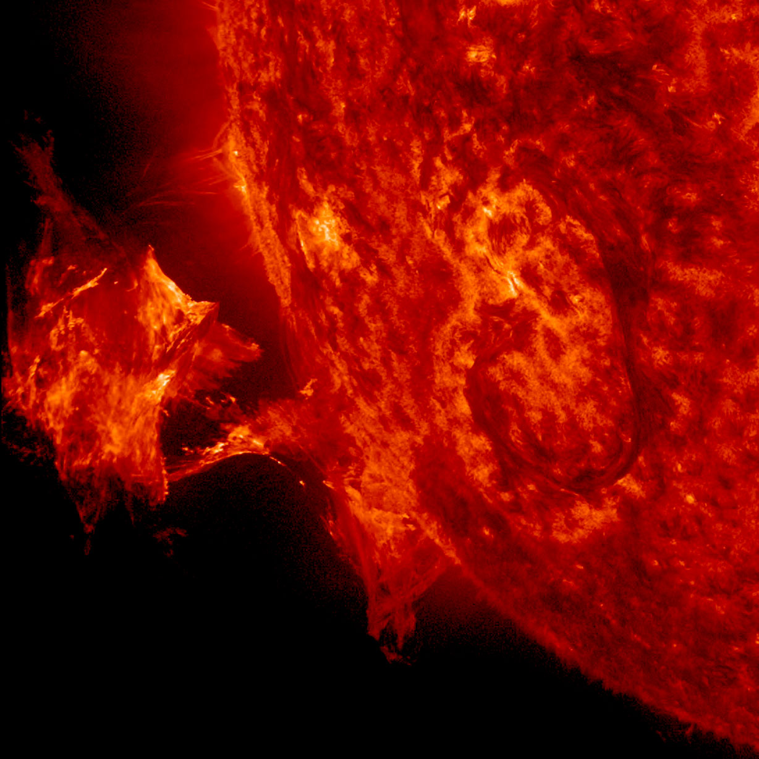
Données structurées par rapport aux données non structurées
La disponibilité croissante de données non structurées et de grands objets binaires « blob » est l’une des principales motivations de certains des nouveaux développements dans les types de bases de données et autres stratégies de stockage de données.
Données structurées : étiquetées, organisées, discrètes, selon une structure limitée et prédéfinie
Données non structurées : non organisées, pas de modèle de données structuré prédéfini précis – p. ex. texte dans un document
Données « blob » : grand objet binaire – images, audio, multimédia

Slide 66
MODÉLISATION DES DONNÉES (REPRISE)
Différentes options sont actuellement populaires en termes de données fondamentales et de stratégies de modélisation ou de structuration des connaissances :
paires de valeurs clés (p. ex. JSON)
triples (p. ex. modèle RDF)
bases de données graphiques
bases de données relationnelles

Slide 67
Mémoires de valeurs clés et mémoires triples
Voici des moyens relativement peu structurés de stocker les données :
Valeur clé : toutes les données sont simplement stockées sous la forme d'une liste géante de clés (noms ou étiquettes) et de valeurs (associées à la clé).
Triple : les données sont stockées en tant que sujet – prédicat – objet
Exemples :
type de pomme - couleur de la pomme : (Granny Smith – verte), (Red Delicious – rouge)
personne - pointure de chaussures : (Gwynneth Rayfield – 2), (Llewellyn Rayfield – 6)
mot – définition: (URL – page web), (nom de rapport – rapport [dossier de documentation])
Les triples ajoutent un verbe au mélange : Personne - est - âge, Objet - est de couleur - couleur

Slide 68
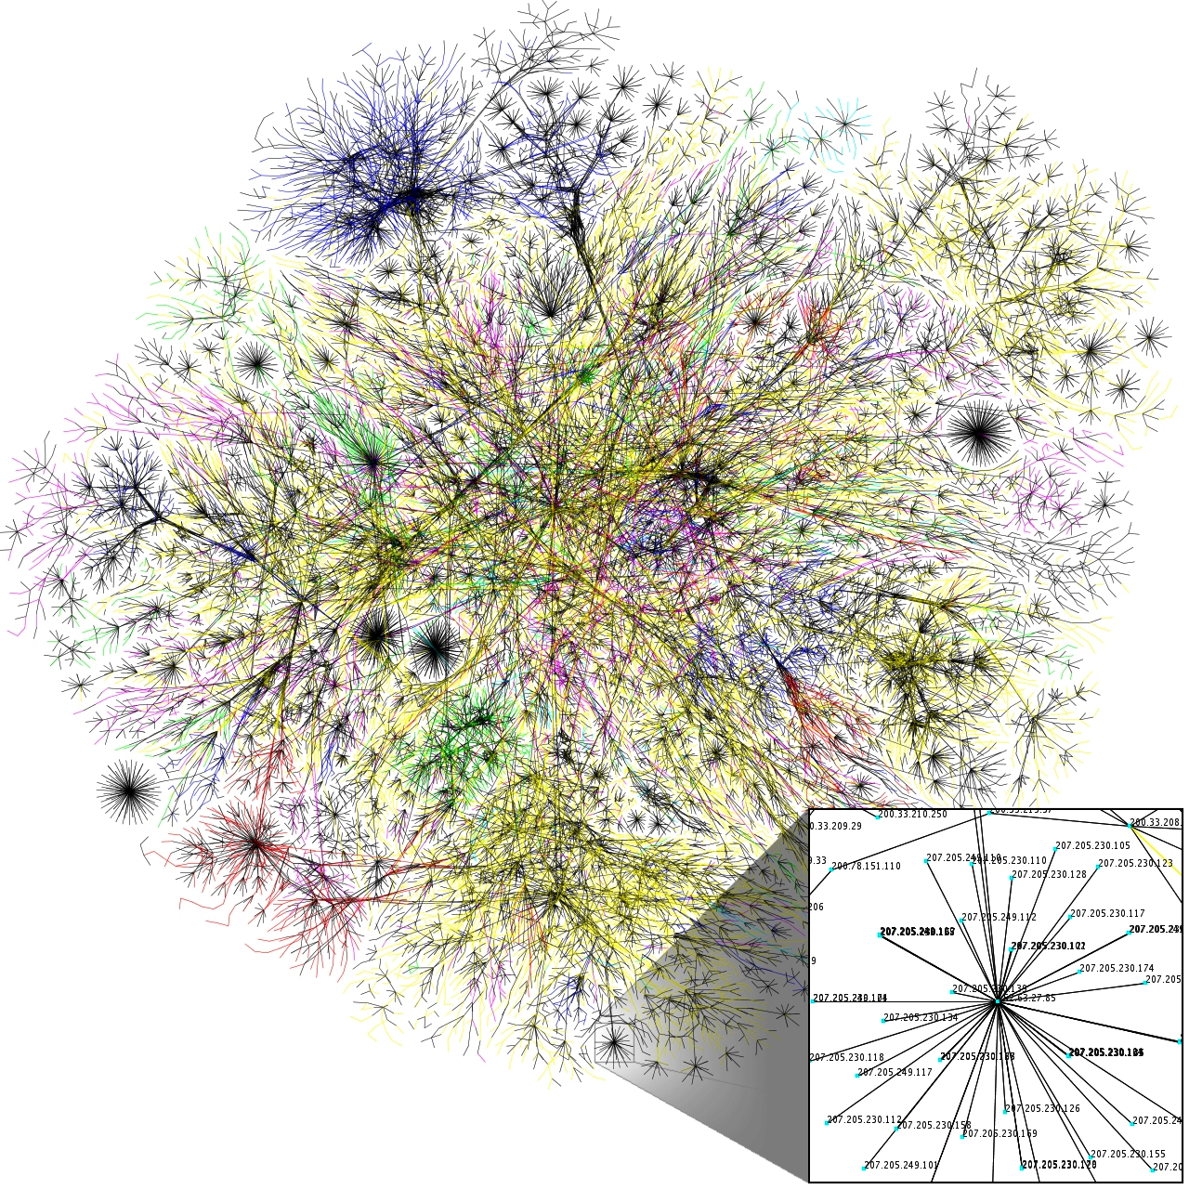
Bases de données graphiques
Accent mis sur les liens entre les différents types d’objets, plutôt que sur les liens entre un objet et les propriétés de cet objet.
Le modèle de données :
objets représentés par des nœuds
liens entre ces objets représentés par des bords
les objets peuvent avoir un lien avec d’autres objets du même type - la personne est le frère ou la sœur de l’autre personne

Slide 69
Bases de données relationnelles
Données stockées dans une série de tableaux.
En gros, chaque tableau représente un objet et des propriétés liées à cet objet.
Des colonnes spéciales dans les tables relient les instances d'objets entre les tables (ce qui permet les fusions).
L'approche traditionnelle du stockage des données.

Slide 70
MÉMOIRES ET BASE DE DONNÉES
Base de données relationnelle:
largement soutenue, bien comprise, fonctionne bien pour de nombreux types de systèmes et de cas d’utilisation. Base toutefois difficile à changer une fois mise en œuvre; ne gère pas bien les liens.
Mémoires de valeurs clés:
peuvent prendre n’importe quel type de données; nul besoin de beaucoup de renseignements sur l’avancement de sa structure. Si vous avez beaucoup de valeurs manquantes, ces mémoires ne prendront pas de place. Peuvent toutefois être désordonnées et mystérieuses; difficile d’y trouver des données.
Bases de données graphiques:
rapides et intuitives si vous utilisez des données fortement axées sur les liens; pourraient être la seule option si vos données sont ainsi parce que les bases de données traditionnelles peuvent ralentir énormément. Sont toutefois probablement trop spécialisées si vos données ne sont pas ainsi, pas encore supportées à grande échelle.

Slide 71
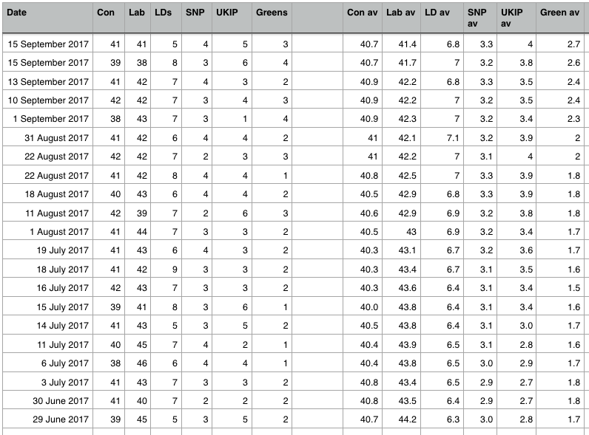
fichiers non hiérarchiques et les feuilles de calcul
Qu’en est-il de la conservation de vos données dans un seul tableau géant (feuille de calcul)?
Ou plusieurs feuilles de calcul?
Ça ne peut pas être si terrible que ça!
Wayne Eckerson a inventé le terme « spreadmart » pour décrire une situation où de nombreuses feuilles de calcul (ad hoc) constituent une stratégie de données.

Slide 72
fichiers non hiérarchiques et les feuilles de calcul
Avantages :
très efficace si vous recueillez des données une seule fois, sur un type particulier d’objet
certains types d’analyse exigent que vous ayez toutes les données en un seul endroit
facile à lire dans un logiciel d'analyse et à effectuer des opérations sur l'ensemble des données
Inconvénients :
très difficile de gérer l’intégrité des données à long terme si vous recueillez et travaillez continuellement avec les données
n'est pas idéal pour les données de systèmes impliquant de multiples types d'objets et de relations
il peut être très difficile d'effectuer des opérations d'interrogation de données

Slide 73
outils et mots à la mode
MongoDB, ArangoDB
Entrepôt de documents
JSON, YAML
API, GraphQL
Données interreliées
Web sémantique
Langage d’ontologie Web (OWL)
Protégé

Slide 74
Mise en œuvre dU modèle
Pour mettre en œuvre votre modèle de données/connaissances, vous devez avoir accès à un logiciel de stockage et de gestion des données.
Cela peut constituer un défi pour les individus, car ces logiciels fonctionnent généralement sur des serveurs.
Les serveurs sont utiles car ils permettent à plusieurs utilisateurs d'accéder simultanément à une même base de données, à partir de différents programmes clients, mais il est difficile de « jouer » avec les données.
C'est là que SQLite entre en jeu.

Slide 75
Rôle du logiciel de gestion des données
Les logiciels de gestion des données offrent aux utilisateurs un moyen facile d'interagir avec leurs données.
Il s'agit essentiellement d'une interface entre les personnes et les données.
Grâce à cette interface, vous pouvez:
ajouter des données à votre collection de données
extraire des sous-ensembles de données de votre collection en fonction de certains critères
supprimer des données de votre collection ou en modifier

Slide 76
NOMS / TERMINOLOGIE
Maintenant :
Lac de données
Bassin de données
Marais de données?
Cimetière de données?
(noSQL)
Auparavant :
Base de données
Entrepôt de données
Mini-entrepôts de données
Système de gestion de bases de données
(SQL)
De plus en plus : une distinction entre l’entrepot de données et le logiciel de gestion des données.

Slide 77
DU MODÈLE DE DONNÉES À LA MISE EN ŒUVRE
Une fois que le modèle de données (logique) est achevé :
instancier le modèle dans le logiciel de votre choix (p. ex : créer des tableaux dans MySQL);
télécharger/charger les données.
interroger les données :
Les bases de données relationnelles traditionnelles utilisent le langage de requête structuré (SQL : Structured Query Language)
d'autres types de bases de données utilisent des langages d'interrogation totalement différents (AQL, moteurs sémantiques, etc.) ou reposent sur des programmes informatiques sur mesure (par exemple, écrits en R, Python)

Slide 78
Gestion de la collection de données
Une fois les données collectées, il faut aussi les gérer.
Fondamentalement, cela signifie que la base de données doit être maintenue, afin que les données soient
exactes
précises
uniformes
complètes
Ne laissez pas votre lac de données se transformer en marécage!

